Slide 1
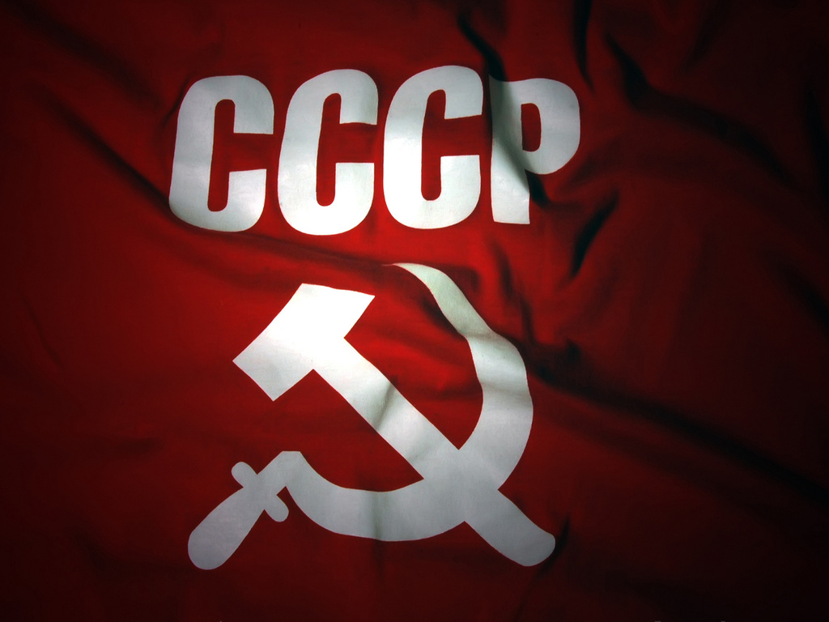
Правнук Великого Героя
Работу подготовила Ученица 6-б класса МОУ СОШ №5 им.П.Д.Киселёва Иванова софья, 11 лет Классный руководитель: чукурова марина николаевна

Slide 2
Правнук Героя!
Правнук Василия Ивановича Кашенкова учится в моём классе. Он гордится своим прадедом. Василий Иванович Кашенков был великим человеком. 24 марта 1945 года ему присвоено звание Героя Советского Союза. После войны он работал председателем сельского Совета, заведущим отделом соцобеспечения, комендантом совхоза. Был также награждён орденами Красного Знамени, Богдана Хмельницкого 3-й степени, Александра Невского, Отечественной войны 1-й и 2-й степеней, Красной Звезды, рядом медалей. И до сих пор его уважают и чтят!

Slide 3
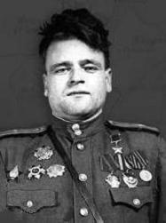
Кашенков Василий Иванович
Василий Кашенков родился 25июля 1918года в селе Николо-Азясь (ныне — Мокшанский район Пензенской области). После окончания начальной школы работал учётчиком в колхозе в селе нечаевка того же района. В сентябре 1939 года Кашенков был призван на службу в Рабоче-крестьянскую Красную Армию . Окончил курсы младших лейтенантов Забайкальского военного округа. С ноября 1942 года — на фронтах Великой Отечественной войны. Принимал участие в боях на Центральном, 1-м Белорусском, 3-м и 1-м Прибалтийском фронтах, четыре раза был ранен. К январю 1945 года капитан Василий Кашенков был заместителем командира батальона 117-го стрелкового полка 23-й стрелковой дивизии 61-й армии 1-го Белорусского фронта. Отличился во время Варшавско-Познанской операции.

Slide 4
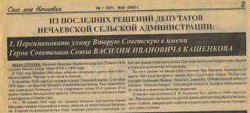
В честь него в родном селе переименовали улицу Вторую Советскую!

Slide 5
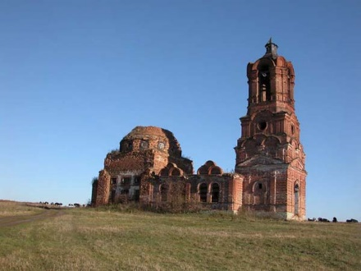
Храм, который находится в родном селе Василия Ивановича Кашенкова.

Slide 6
МЫ ГОРДИМСЯ ГЕРОЕМ ПЕНЗЕНЦЕМ!

